Slide 1

TIẾT 4,5: VĂN BẢN 2:
NẾU CẬU MUỐN CÓ MỘT NGƯỜI BẠN
(trích Hoàng tử bé, Ăng- toan- đơ Xanh-tơ Ê-xu-be-ri)

Slide 2


Khởi động
Hãy quan sát những hình ảnh sau và cho biết những hình ảnh đó nói về điều gì?

Slide 3

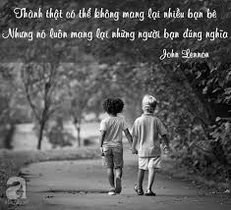
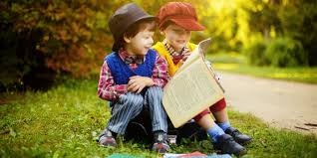
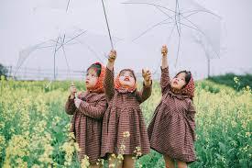
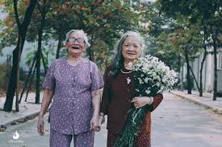


Slide 4

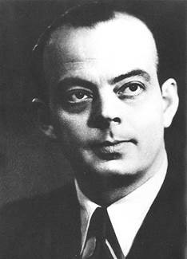
I. Khám phá chung
1: Tác giả:
-Vị trí: Là nhà văn lớn nước Pháp
-Phong cách sáng tác: Đậm chất trữ tình, trong trẻo và giàu cảm hứng lãng mạn.
-Tác phẩm tiêu biểu: Hoàng tử bé, Bay đêm, Cõi người ta,...
Ăng- toan- đơ Xanh-tơ Ê-xu-be-ri
(1900-1944)

Slide 5

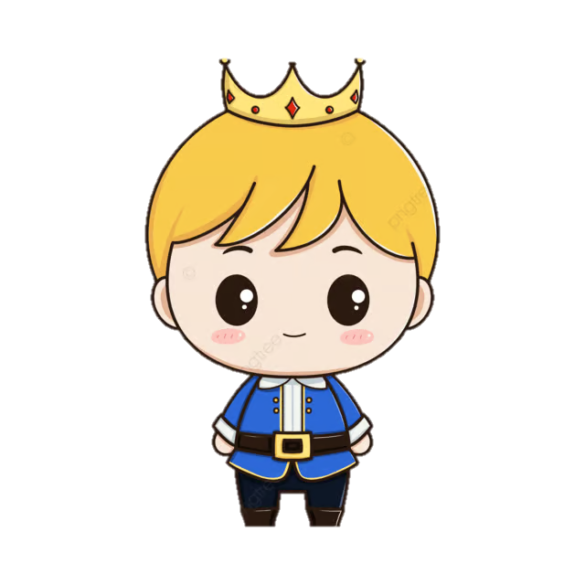


2. Tác phẩm
a, Đọc-chú thích
- Đọc phân vai: một em đóng vai hoàng tử bé, một em đóng vai cáo..
- Giải thích nghĩa của từ: cảm hóa, mắt trần, cốt lõi?
b. Kể tóm tắt

Slide 6

2. Tác phẩm
c) Tìm hiểu tác phẩm
Xuất xứ:
- Thể loại:
- Ngôi kể:
-PTBĐ:
Bố cục:
* Từ đầu… mình chưa được cảm hóa: Bối cảnh cuộc gặp gỡ giữa cậu bé và con cáo.
* Tiếp theo ...duy nhất trên đời: Cuộc trò chuyện và sự cảm hóa của cậu bé dành cho cáo.
* Phần còn lại: Chia tay và những bài học về tình bạn
Đoạn trích: “Nếu cậu muốn có một người bạn” (chương XXI) của tác phẩm Hoàng tử bé.)
Truyện đồng thoại.
ngôi thứ ba
tự sự
3 phần

Slide 7

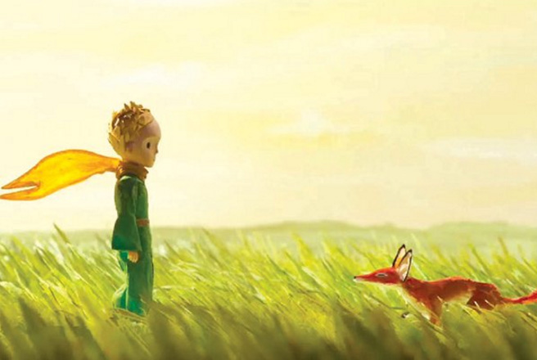
II. Khám phá chi tiết
1. Cuộc gặp gỡ giữa hoàng tử bé và cáo.
Chia lớp thành 4 nhóm.
Thảo luận nhóm đôi và ghi kết quả ra phiếu học tập.
Thời gian: 5 phút.

Slide 8
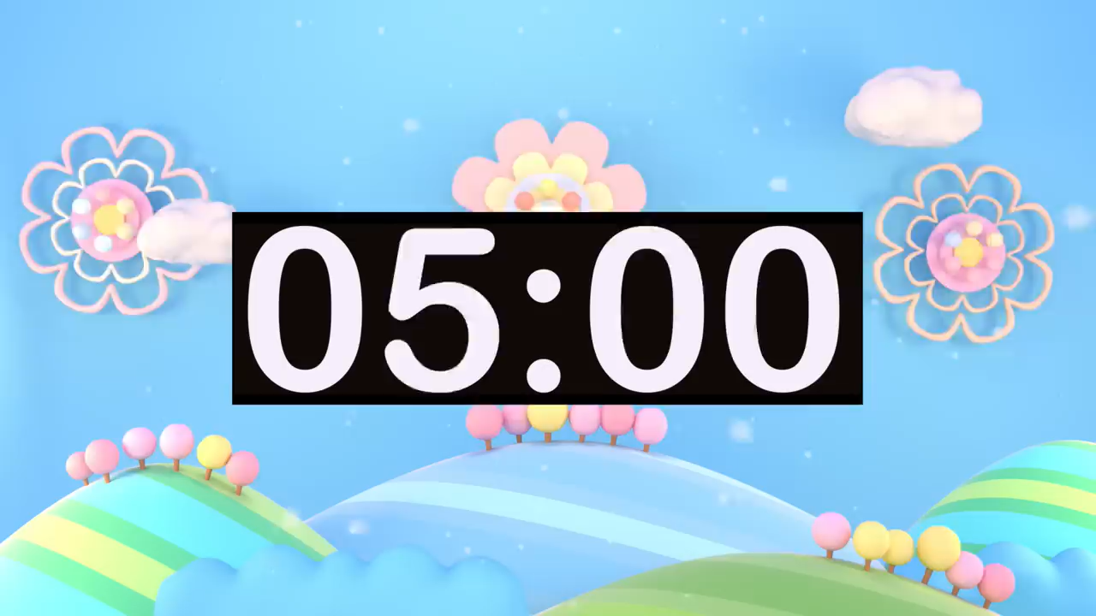
HOẠT ĐỘNG NHÓM
PHIẾU HỌC TẬP SỐ 1
Tìm lời đối thoại phù hợp để diền vào ô trống ở cột giữa, sau đó ghi lời nhận xét ở cột ngoài cùng.
Trình tự | Lời thoại/ chi tiết | Nhận xét
Trước khi gặp cáo | + Hoàng tử bé đến từ............ + Cậu phát hiện ra................. + Nằm.................................... | Trạng thái và cảm xúc của hoàng tử bé trước khi gặp cáo?......................................................
Khi gặp cáo | Ban đầu:........................... Cuộc đối thoại với cáo:...... Cảm hóa cáo: ........... Gặp lại vườnhồng: ............. | Thái độ ban đầu của hoàng tử bé khi gặp cáo?.................. Trong suốt cuộc đối thoại với cáo, hoàng tử bé thể hiện cậu là người như thế nào? .................................. Tại sao hoàng tử bé đồng ý cảm hóa cáo?................................................... Khi gặp lại vườn hồng, thái độ của hoàng tử bé đã thay đổi ra sao? Em có nhận xét gì về sự thay đổi này?.............................
Khi chia tay con cáo | - Động viên cáo: ............ - Lặp lại lời cáo: .............. | Nhận xét về thái độ và lời nói của hoàng tử bé khi chia tay cáo?............................

Slide 9

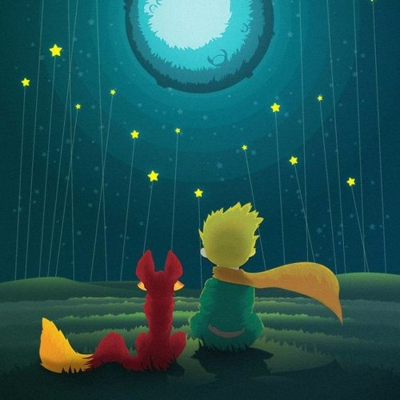
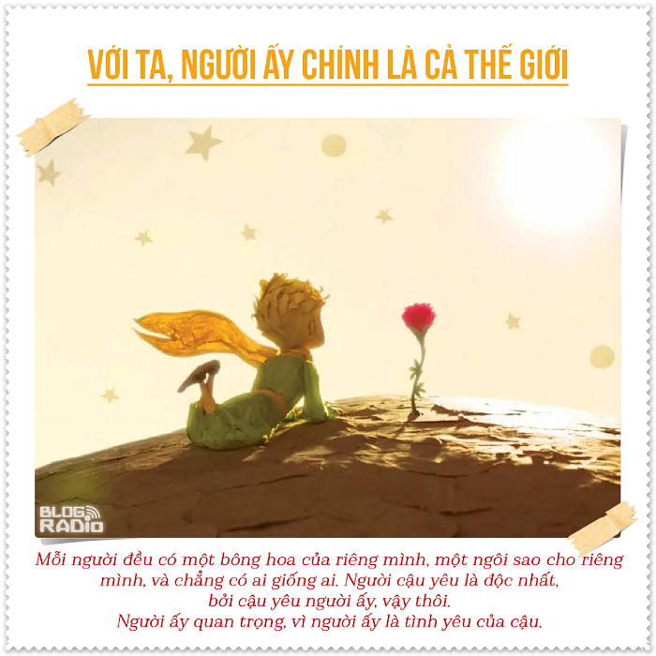
a. Nhân vật hoàng tử bé
Trước khi gặp cáo
Lai lịch: Đến từ một hành tinh khác. Xuống Trái Đất để tìm con người, bạn bè... “Mình đi tìm con người...Mình đi tìm bạn bè”
Tâm trạng : Khi vừa đặt chân xuống Trái Đất đã phải đối diện với nỗi thất vọng, đau khổ khi nhận ra bông hồng của cậu không phải là duy nhất.

Slide 10
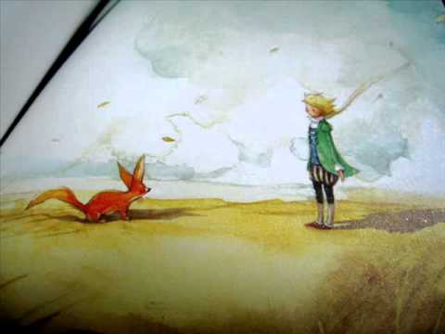
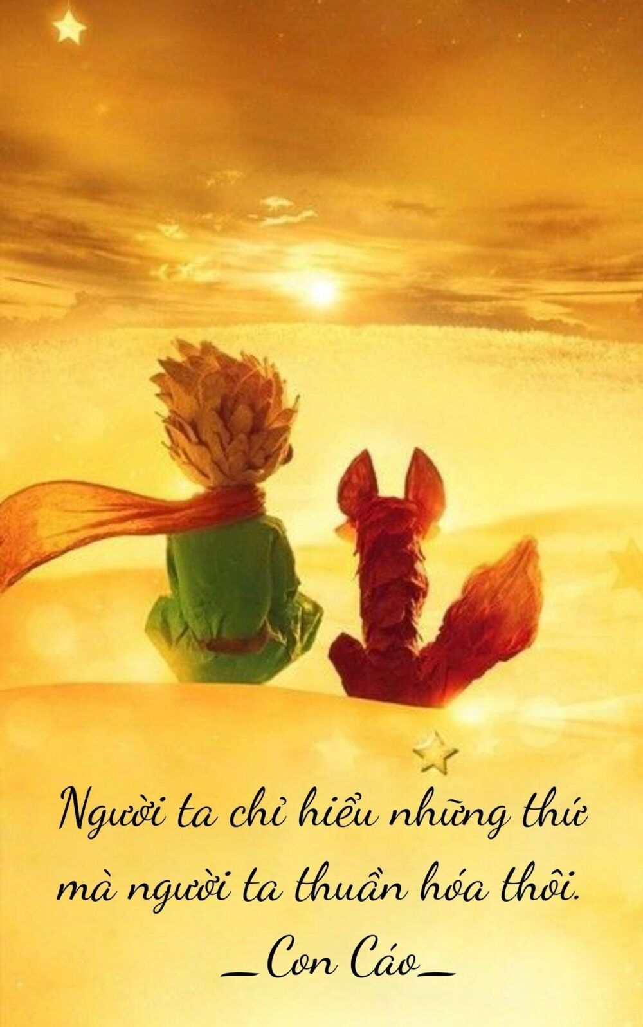
a. Nhân vật hoàng tử bé
Khi gặp cáo
-Ban đầu: hoàng tử đáp lại lời chào của cáo, “Bạn là ai?”, “Bạn dễ thương quá!”
=> Lịch sự, thân thiện
- Cuộc đối thoại với cáo: liên tục hỏi về cảm hóa “cảm hóa nghĩa là gì?”
=> Cậu là người biết lắng nghe, ham học hỏi, chân thành
- Cảm hóa cáo: “Phải kiên nhẫn lắm. Trước hết, cậu ngồi xa tớ một chút, như thế, trên cỏ kia. Tớ sẽ nhìn cậu bằng đôi mắt, và cậu chẳng nói gì hết. Ngôn ngữ là nguồn gốc của mọi hiểu lầm. Nhưng mỗi ngày, cậu có thể ngồi gần lại một chút...”
=> Vì hoàng tử bé nhận ra ý nghĩa của tình bạn mà cáo giảng giải qua từ cảm hóa
- Gặp lại vườn hồng: “các bạn chẳng giống bông hồng của tôi một chút nào”
=> Từ đau khổ, thất vọng hoàng tử bé tự tin, vui vẻ nhận ra ý nghĩa của bông hoa hồng duy nhất của mình

Slide 11
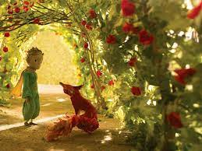
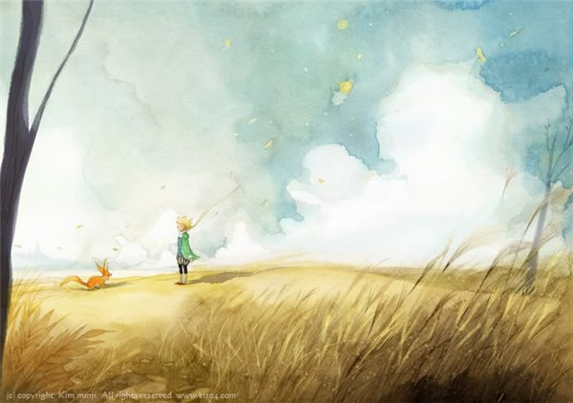
a. Nhân vật hoàng tử bé
Khi chia tay cáo
Hoàng tử bé đã động viên cáo, lặp lại lời cáo: “ Điều cốt lõi vô hình trong mắt trần”, “ Chính thời gian mà mình bỏ ra cho bông hồng của mình...”, “Mình sẽ có trách nhiệm với bông hồng của mình”.
Hoàng tử bé hiểu được “bí mật” của tình bạn, tình yêu, vượt qua được nỗi hoang mang, đau khổ thất vọng, tìm được hạnh phúc dành thời gian và trái tim cho ai đó. Hiểu biết về bản thân về cuộc sống, trách nhiệm với những gì mình gắn bó, yêu thương

Slide 12
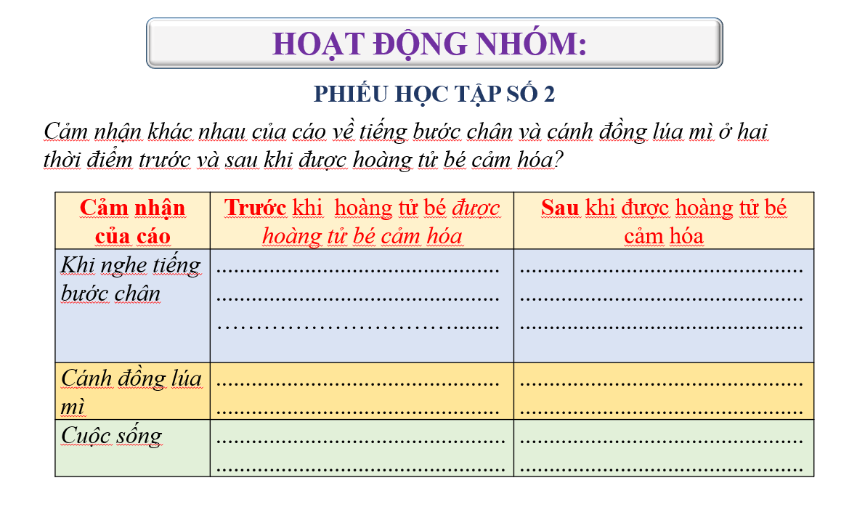
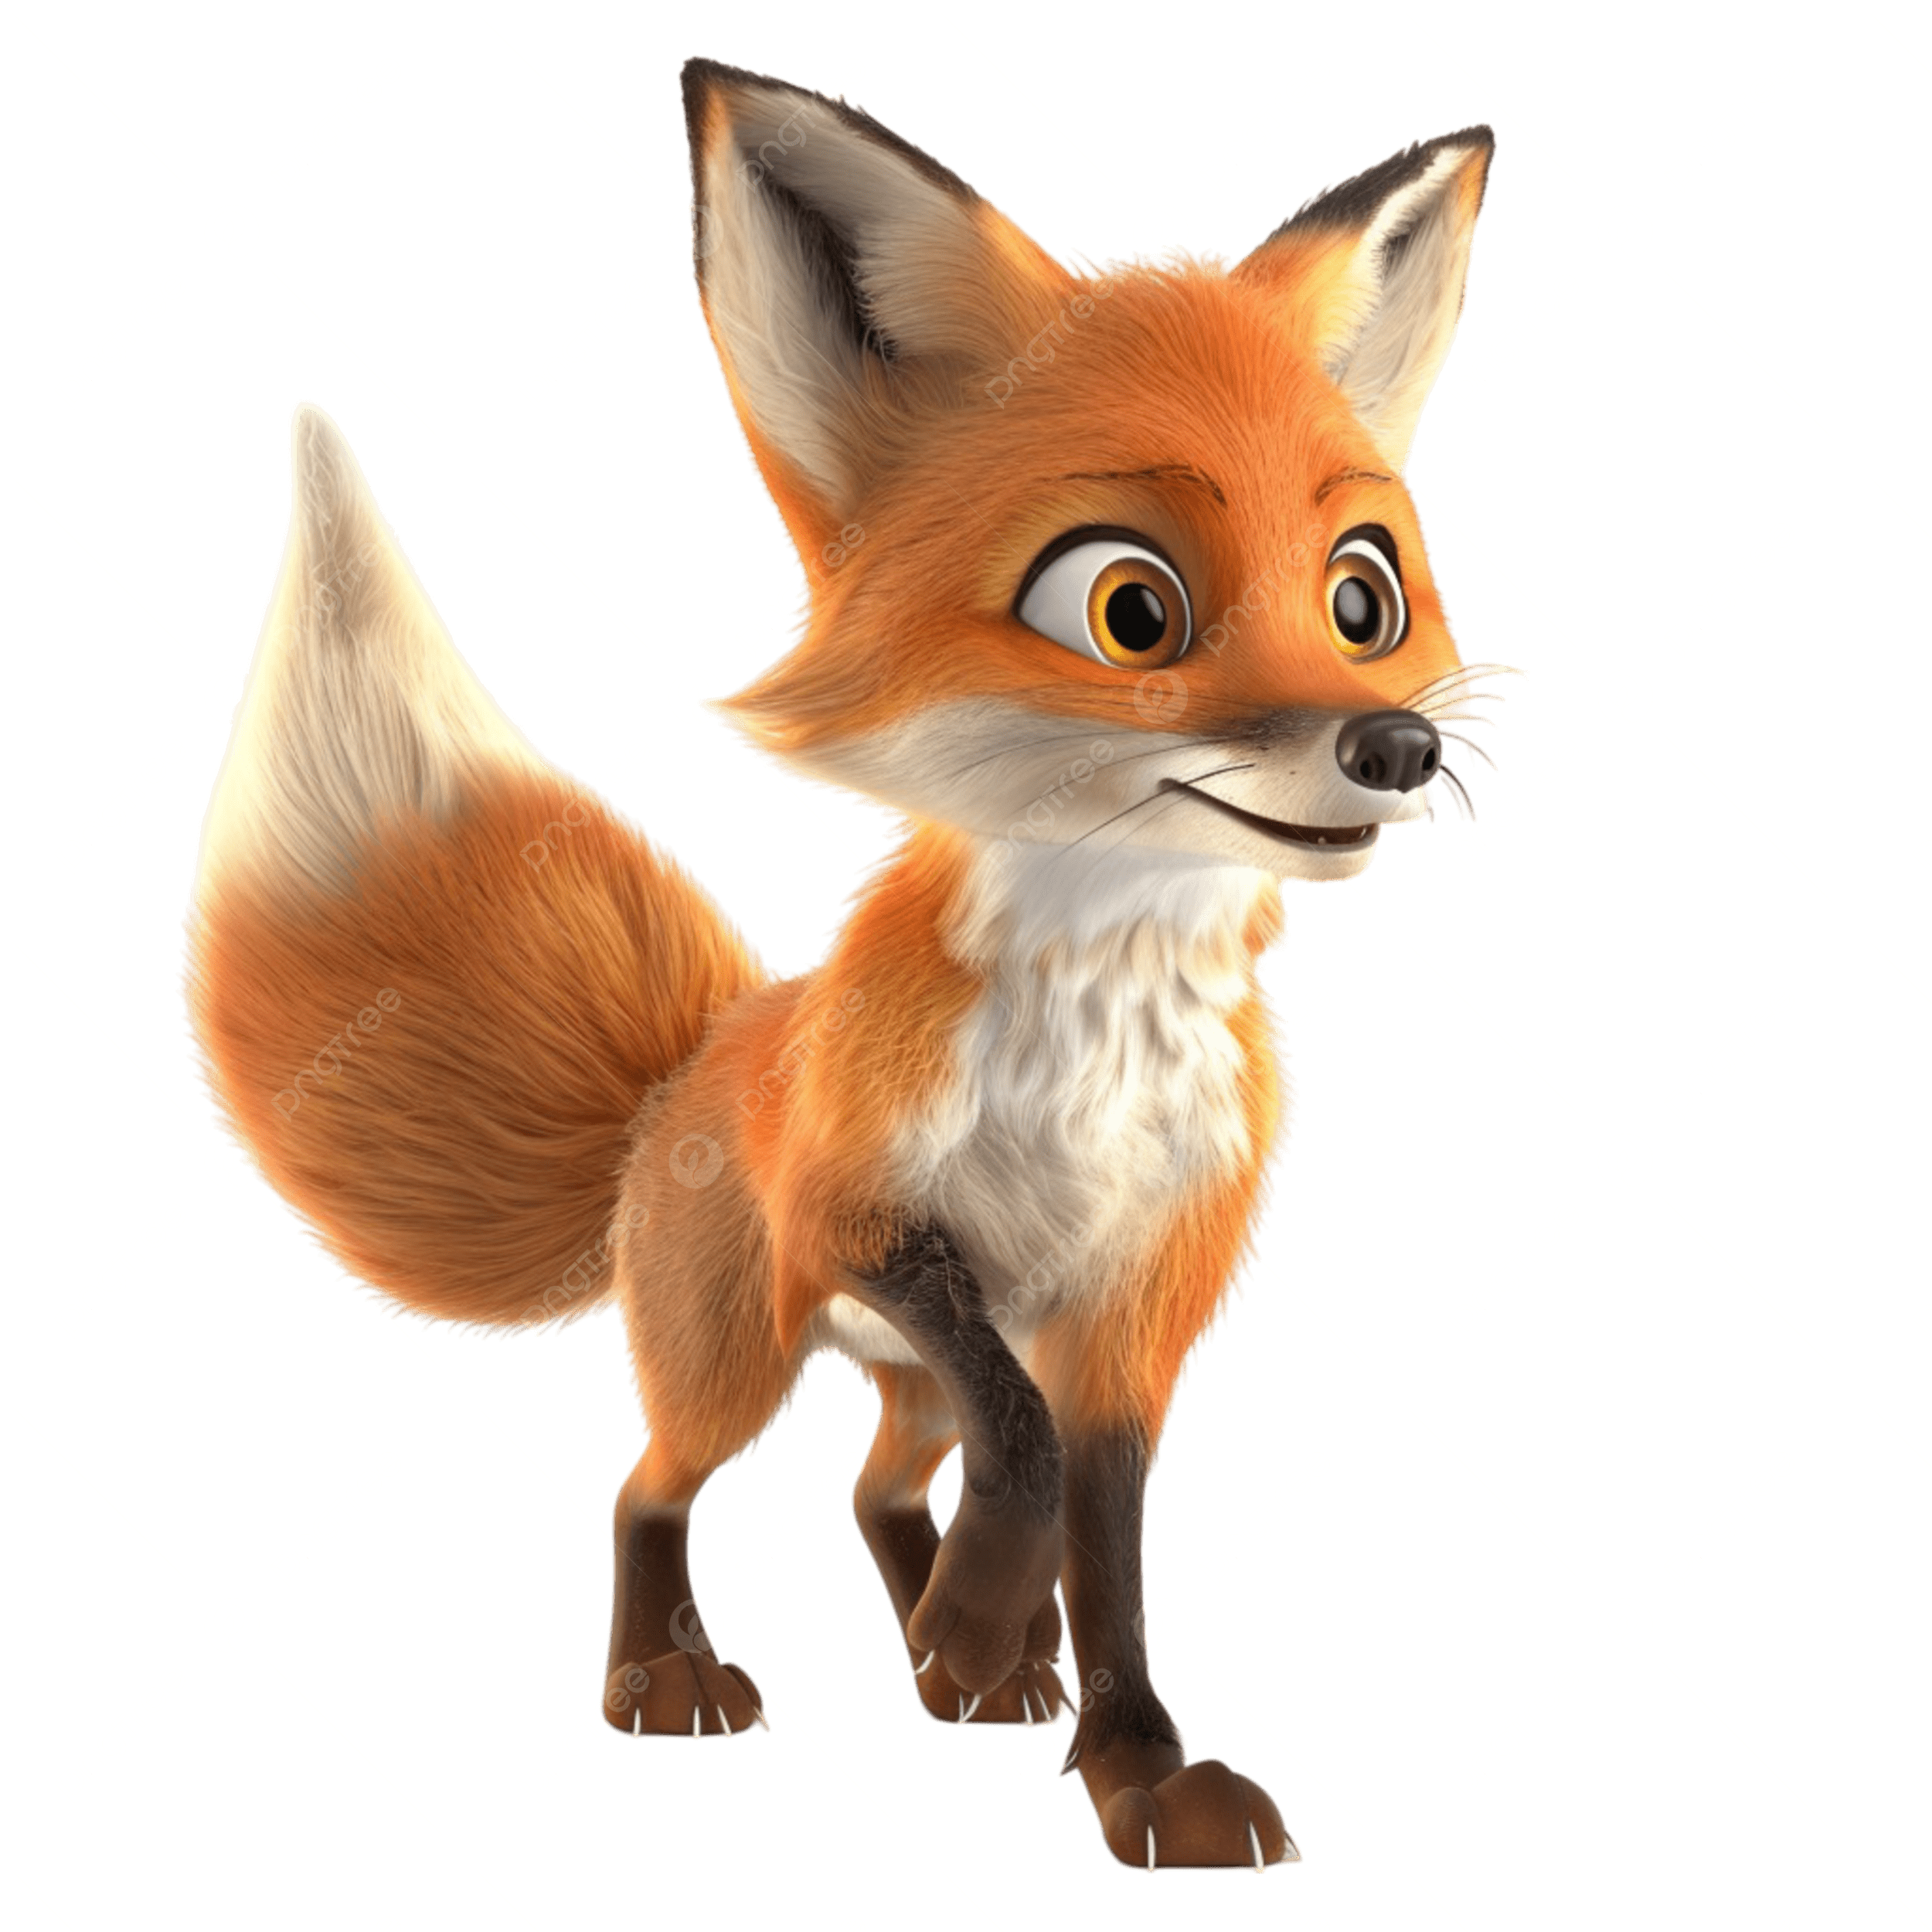
b. Nhân vật con cáo
Thảo luận nhóm đôi
Thời gian: 5 phút

Slide 13
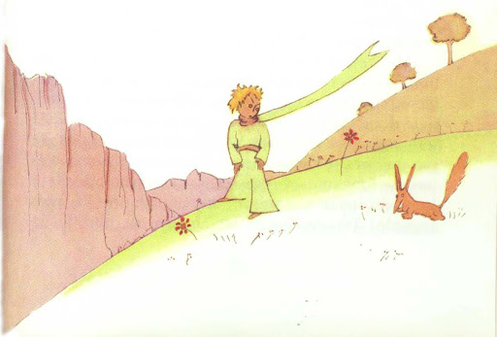
b. Nhân vật con cáo
Trước khi gặp hoàng tử bé:
Khi nghe thấy tiếng bước chân: Chạy trốn vào lòng đất
Cánh đồng lúa mì: không có ích gì cho mình, chẳng gợi nhớ gì cho mình…
Cuộc sống: cô đơn, buồn tẻ, sợ hãi

Slide 14
b. Nhân vật con cáo
Tìm hiểu khung cảnh khi cáo gặp hoàng tử bé bằng cách trả lời câu hỏi sau:
Tìm chi tiết trong văn bản nói về khung cảnh lúc cáo và hoàng tử bé gặp nhau
Từ cảm hóa xuất hiện bao nhiêu lần trong đoạn trích? Qua lời giải nghĩa của cáo, em hiểu cảm hóa là gì?

Slide 15

b. Nhân vật con cáo
Khi gặp hoàng tử bé:
Không dám lại gần vì nhận ra mình chưa được cảm hóa.
Giải thích cho hoàng tử bé về cảm hóa:(từ cảm hóa xuất hiện 15 lần trong văn bản, gắn với nhiều chi tiết, sự kiện quan trọng)

Slide 16
b. Nhân vật con cáo
* Cảm hóa là chuyển hóa cái hoang dã và xa lạ, pha tạp, bất thiện thành cái gần gũi, tốt đẹp, trong sạch, thiện lành...và có thể chung sống thân thiện làm bạn. Là làm cho gần gũi hơn tức là kết nối tình cảm, dành thời gian hiểu nhau, kiên nhẫn làm thân với nhau. Khi chưa cảm hóa, hoàng tử bé và cáo là xa lạ, chẳng cần gì đến nhau, khi được cáo cảm hóa thì “tụi mình cần đến nhau”, và mỗi người sẽ “trở thành duy nhất trên đời”

Slide 17
b. Nhân vật con cáo
Thảo luận nhóm đôi
Thời gian: 5 phút

Slide 18
b. Nhân vật con cáo
Sau khi gặp hoàng tử bé:
Ra khỏi hang như nghe tiếng nhạc
Cánh đồng lúa mì óng ả sẽ làm mình nhớ đến mái tóc của bạn
Cuộc sống: có tình bạn thế giới xung quanh cáo trở nên rực rỡ, tỏa sáng, ấm áp, rộng mở, đáng yêu.

Slide 19
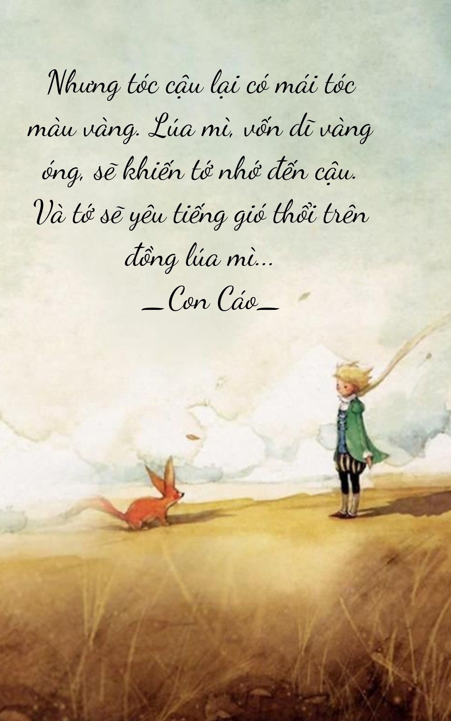
2. Những ý nghĩa gợi ra từ cuộc gặp gỡ
Cáo đã chia sẻ với hoàng tử nhiều bài học về tình bạn.
Em thấy bài học nào ý nghĩa, gần gũi với mình?

Slide 20


2. Những ý nghĩa gợi ra từ cuộc gặp gỡ
Bài học về ý nghĩa của tình bạn: mang đến niềm vui, hạnh phúc; khiến cuộc sống trở nên phong phú, đẹp đẽ hơn.
Bài học về cách kết bạn: cần thân thiện, kiên nhẫn, giành thời gian để “cảm hóa” nhau.
Bài học về cách nhìn nhận, đánh giá, trách nhiệm đối với bạn bè: “thấy rõ với trái tim”, biết quan tâm, lắng nghe, thấu hiểu, bảo vệ...

Slide 21
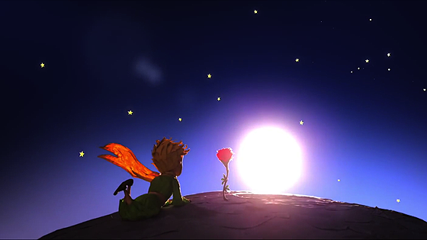
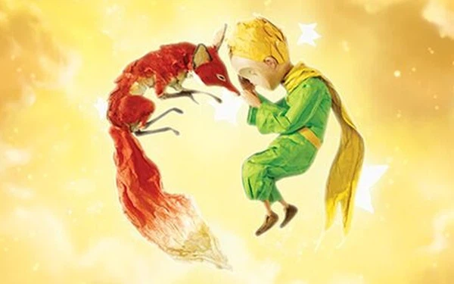

III. Tổng kết
1. Nghệ thuật
Cách xây dựng nhân vật thông qua nhiều chi tiết miêu tả lời nói, suy nghĩ, cảm xúc. Từ đó làm nổi bật đặc điểm nhân vật.
Nhân vật con cáo được nhân hóa như con người thể hiện đặc điểm của truyện đồng thoại.
Ngôn ngữ đối thoại sinh động, phong phú. Truyện giàu chất tưởng tượng (hoàng tử bé đến từ hành tinh khác, con cáo có thể trò chuyện kết bạn với con người...)

Slide 22
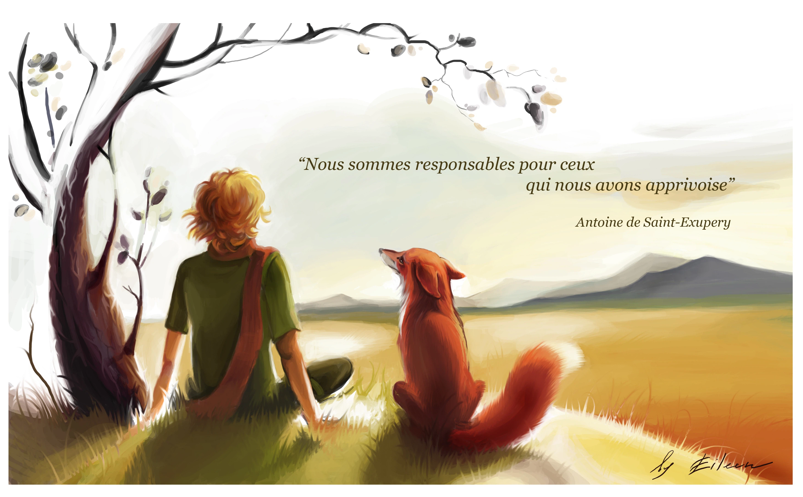
III. Tổng kết
2. Nội dung
Qua cuộc gặp gỡ giữa hoàng tử bé và con cáo, tác giả đã vẽ ra một thế giới cảm xúc hồn nhiên, ngây thơ, trong trẻo dành tặng cho trẻ thơ.
Giúp người đọc cảm nhận được ý nghĩa của tình bạn, ý thức trách nhiệm với bạn bè, với những gì mà mình gắn bó, yêu thương.

Slide 23
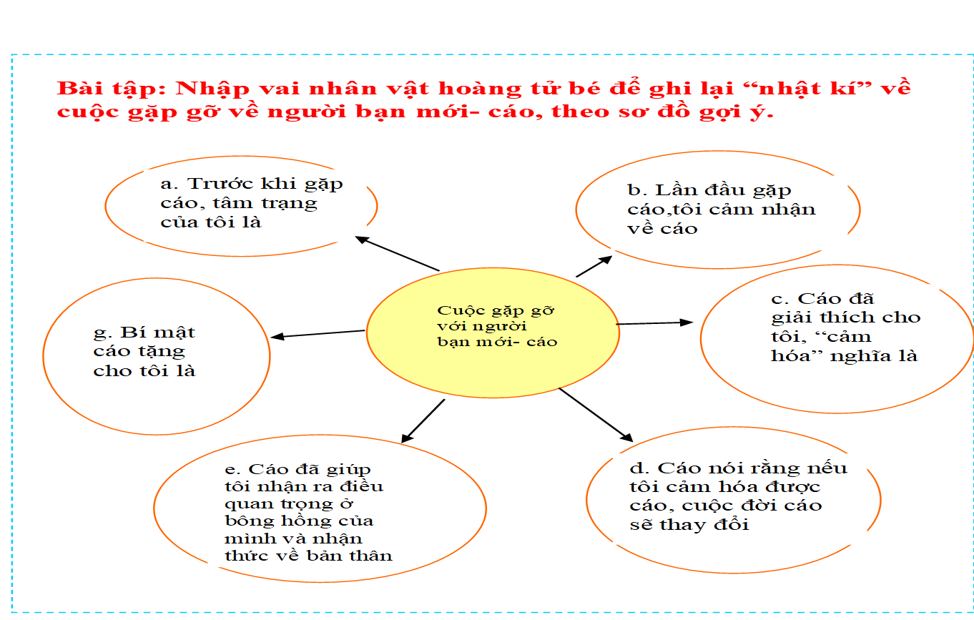
HOẠT ĐỘNG LUYỆN TẬP

Slide 24

HOẠT ĐỘNG VẬN DỤNG
1. Đề bài
Tưởng tượng và viết đoạn văn (khoảng 5-7 câu) miêu tả cảm xúc của nhân vật cáo sau khi từ biệt hoàng tử bé.

Slide 25

HOẠT ĐỘNG VẬN DỤNG
2. Yêu cầu:
Về nội dung: Miêu tả cảm xúc của nhân vật cáo sau khi từ biệt hoàng tử bé, thông qua trí tưởng tượng, học sinh sáng tạo tiếp văn bản.
Đoạn văn giới hạn số câu: khoảng 5-7 câu

Slide 26
HOẠT ĐỘNG VẬN DỤNG
3. Các bước tiến hành
Bước 1: Hình dung, tưởng tượng bối cảnh sự việc: Cáo nhớ hoàng tử bé.
Bước 2: Miêu tả cảm xúc của cáo thông qua: ý nghĩ về mái tóc, bước chân của hoàng tử bé. Cảm nhận được sự gần gũi ấm áp.
Bước 3: Viết
Bước 4: Đọc và kiểm tra lại, chia sẻ.

